Slide 1
TIẾNG VIỆT 2
Tập 2
Tuần 24
Bài viết 2: Viết về hoạt động
chăm sóc, bảo vệ loài chim

Slide 2
KHỞI ĐỘNG

Slide 3
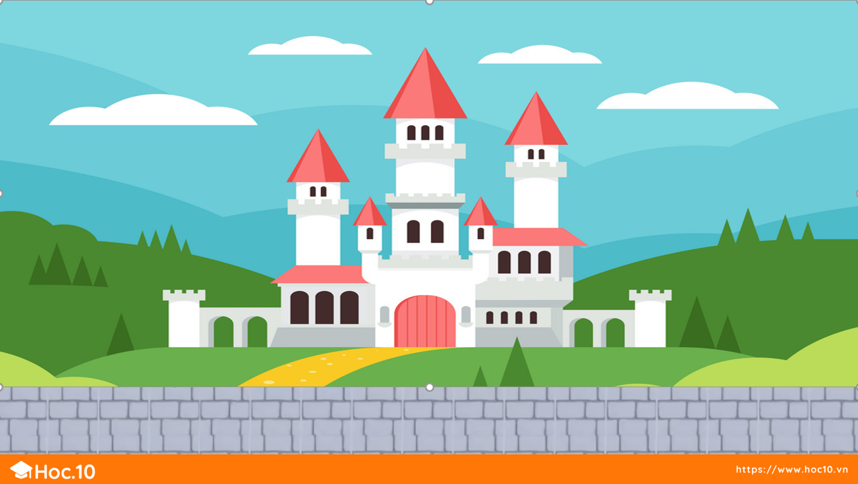
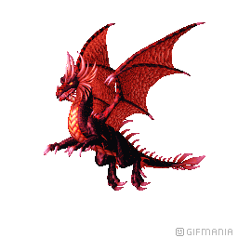
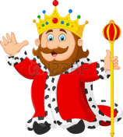
GIẢI CỨU CÔNG CHÚA
Ngày xửa ngày xưa, ở một vương quốc nọ có một nàng công chúa xinh đẹp đang bị rồng lửa bắt đi.
Chàng hiệp sĩ muốn giải cứu công chúa phải vượt qua rất nhiều thử thách, gặp rất nhiều quái vật, người khổng lồ hung dữ.
Em hãy giúp Hiệp sĩ đánh bại quái vật, người khổng lồ và rồng lửa để giải cứu công chúa bằng cách trả lời đúng các câu hỏi nhé!
HƯỚNG DẪN
Thầy cô kích vào màn hình để bắt đầu trò chơi.
Kích chuột vào màn hình để hiện câu hỏi và đáp án (đối với slie có câu hỏi trắc nghiệm)
Kích chuột vào màn hình để hiện câu trả lời (đối với câu hỏi trả lời ngắn)
Kích chuột vào biểu tượng GO phía góc dưới bên phải màn hình để chướng ngại vật biến mất, hiệp sĩ đi tiếp, giải cứu công chúa.
Kích chuột vào màn hình để chuyển tới slide tiếp theo.

Slide 4
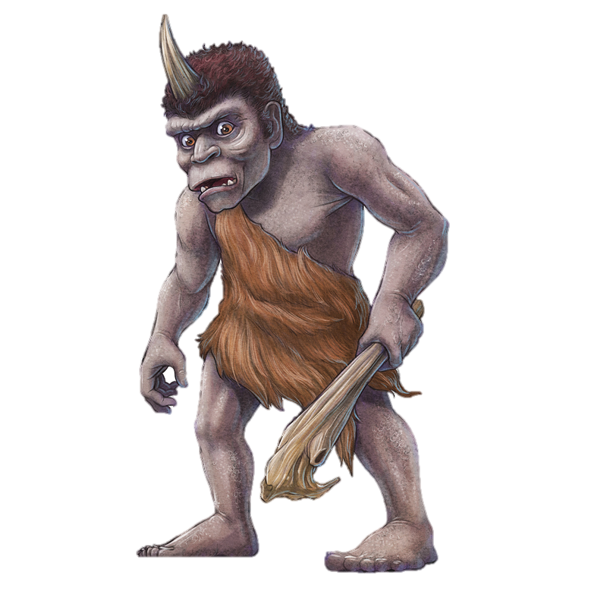
Đáp lời (từ chối) trong tình huống sau:
- Nam ơi, bắt tổ chim non trên cây đi.
- Không được đâu. Chim cũng cần có cuộc sống tự do mà.

Slide 5
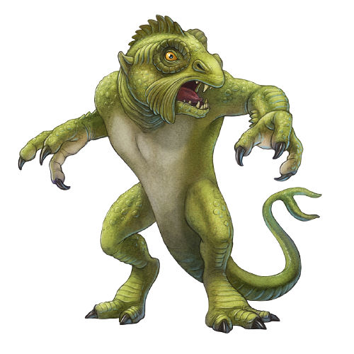
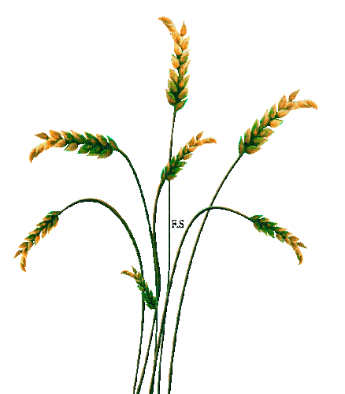
Nói lời đồng ý của em trong tình huống sau:
- Bạn ơi, bày cho mình cách chơi trò này đi!
- Được thôi. Để mình hướng dẫn bạn nhé!

Slide 6
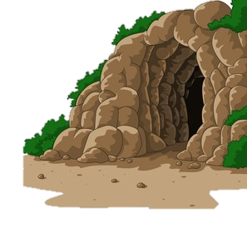
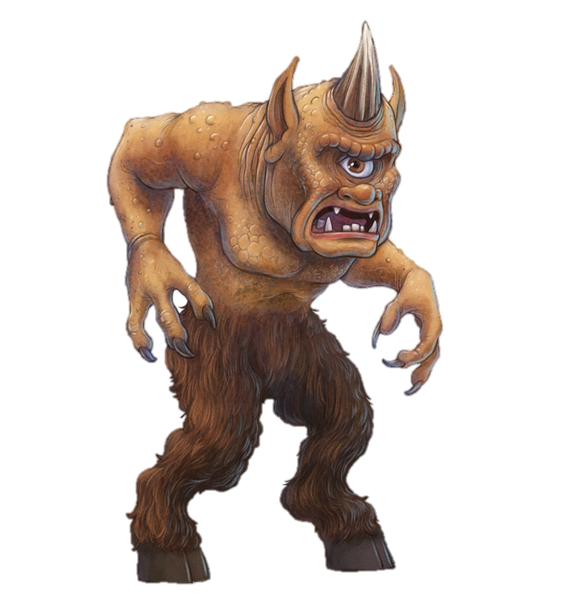
Để kể hay và sinh động một đồ vật, việc đầu tiên chúng ta cần làm là gì?
- Quan sát kĩ đồ vật đó.

Slide 7
Chúng ta cần làm gì để bảo vệ các loài chim?
Chọn ý đúng:
A. Không săn bắn các loài chim.
B. Bắt chim bỏ vào lồng.

Slide 8
Cảm ơn các bạn rất nhiều!

Slide 10
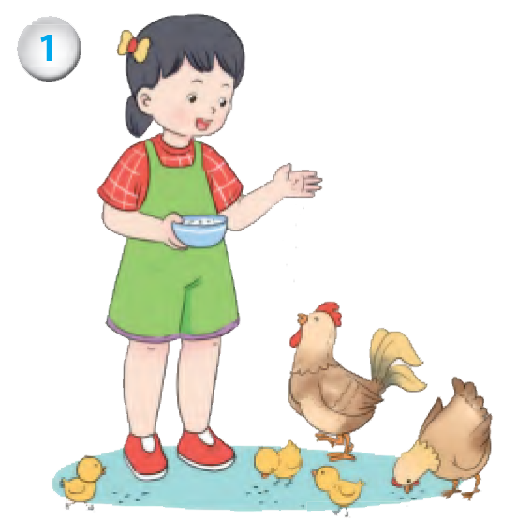
- Bạn nhỏ đang làm gì?
Bạn nhỏ đang cho gà ăn.
- Vẻ mặt bạn như thế nào?
Bạn rất vui.
- Các con vật trông thế nào?
Đàn gà thích thú vây quanh bạn nhỏ, đợi bạn nhỏ cho ăn.
- Đặt tên cho bức tranh.
Bạn gái cho gà ăn.

Slide 11
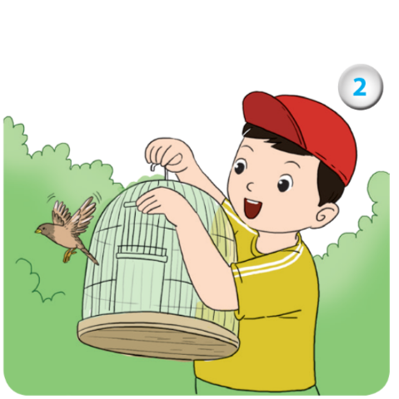
- Bạn nhỏ đang làm gì?
Bạn nhỏ đang mở lồng, thả cho chim bay đi.
- Vẻ mặt bạn như thế nào?
Bạn rất vui.
- Các con vật trông thế nào?
Chú chim mừng rỡ bay ra khỏi lồng, bay lên bầu trời xanh rộng lớn.
- Đặt tên cho bức tranh.
Trả tự do cho chim.

Slide 12
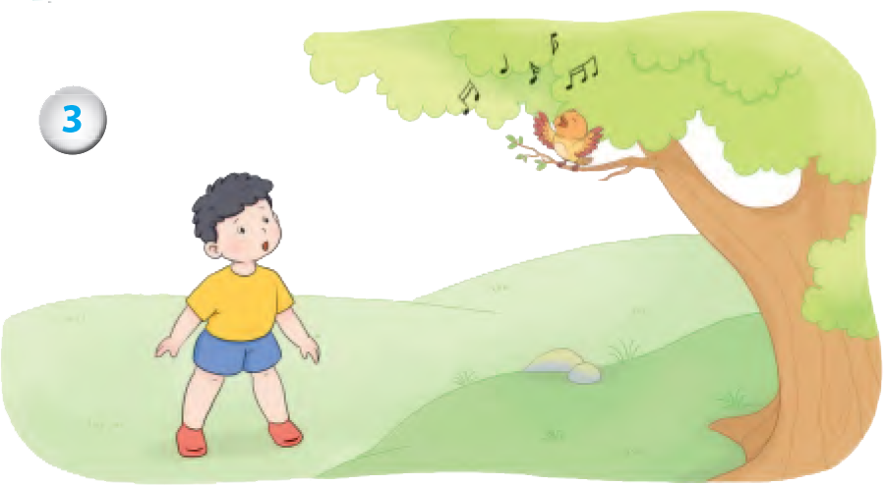
- Bạn nhỏ đang làm gì?
Bạn nhỏ đang lắng nghe chim hót.
- Vẻ mặt bạn như thế nào?
Bạn rất chăm chú.
- Các con vật trông thế nào?
Chú chim say sưa hót rất tự do, hạnh phúc.
- Đặt tên cho bức tranh.
Lắng nghe tiếng chim hót.

Slide 13
2. Dựa vào những điều vừa nói, hãy viết 4 - 5 câu về hoạt động của bạn nhỏ trong bức tranh em thích.

Slide 14
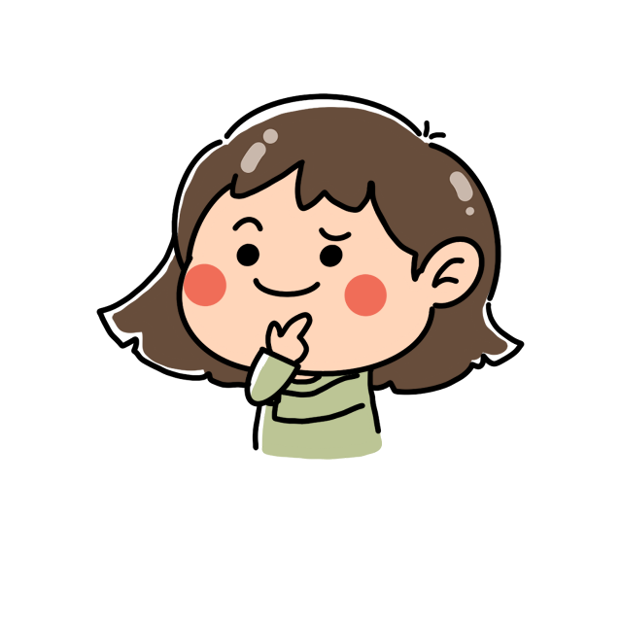
Giới thiệu
- Bạn nhỏ đang làm gì?
Bạn nhỏ đang lắng nghe chim hót.
- Vẻ mặt bạn như thế nào?
Bạn rất chăm chú.
- Các con vật trông thế nào?
Chú chim say sưa hót rất tự do, hạnh phúc.
- Đặt tên cho bức tranh.
Bức tranh lắng nghe tiếng chim hót.

Slide 15
Tôi thích bức tranh bạn trai lắng nghe chim hót. Bạn đứng dưới gốc cây, nhìn lên con chim. Vẻ mặt bạn rất chăm chú. Còn con chim xinh đẹp đậu trên cành cây. Nó như đang ra sức hót cho bạn nhỏ nghe. Trông nó thật đáng yêu.

Slide 16
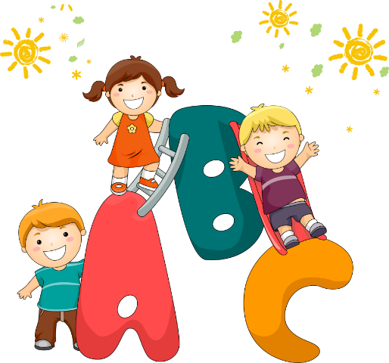
HỌC SINH
THỰC HÀNH

